Slide 1

React入门

Slide 2
目录
安装React
JSX内置表达式
React组件
React多组件嵌套
生命周期

Slide 3
1.1 安装Node.js
一直以来，我们深深喜爱着的方式，也是习惯了的方式是需要哪个js，就在页面`<script src="xx.js"></script>`，然后需要把js引入到文档底部来加速渲染页面。
所以小伙伴们肯定希望学习react从引入react.js开始，然后自己写个index.js或者demo.js来引入。我们还得引入`<script src="https://cdn.bootcss.com/babel-standalone/6.22.1/babel.min.js"></script>`，但自己引入的index.js需要这么写`<script type="text/babel" src="index.js">`这么做是希望浏览器能够认识我们接下来要学习的react的写法。他加入的jsx的语法糖，含有es6的招式，所以旧版本浏览器不认识。react没有ajax功能，所以我们想引入jQuery.js，我们还想引入bootstrap.css。
是不是发现学习react也挺简单的，其实不然。你会发现还是跑不起来，因为他需要服务器支撑，我们再把搭建好的react demo放到tomcat下面，然后就问localhost:8080/reactdemo/index.html 然后就跑起来了。
虽然跑起来了，以上的我们留恋的学习姿势是错误的，是不符合当下形式的。
使用node.js，我们就可以使用标准的软件开发流程：
本地开发
静态代码检查
单元测试
合并进入主干
自动构建
自动发布
而且集成webpack等自动化工具之后，我们无需考虑浏览器对js代码的兼容性等问题，而且将react的渲染工作提前了，不需要再运行时解析，大大提高了效率。

Slide 4
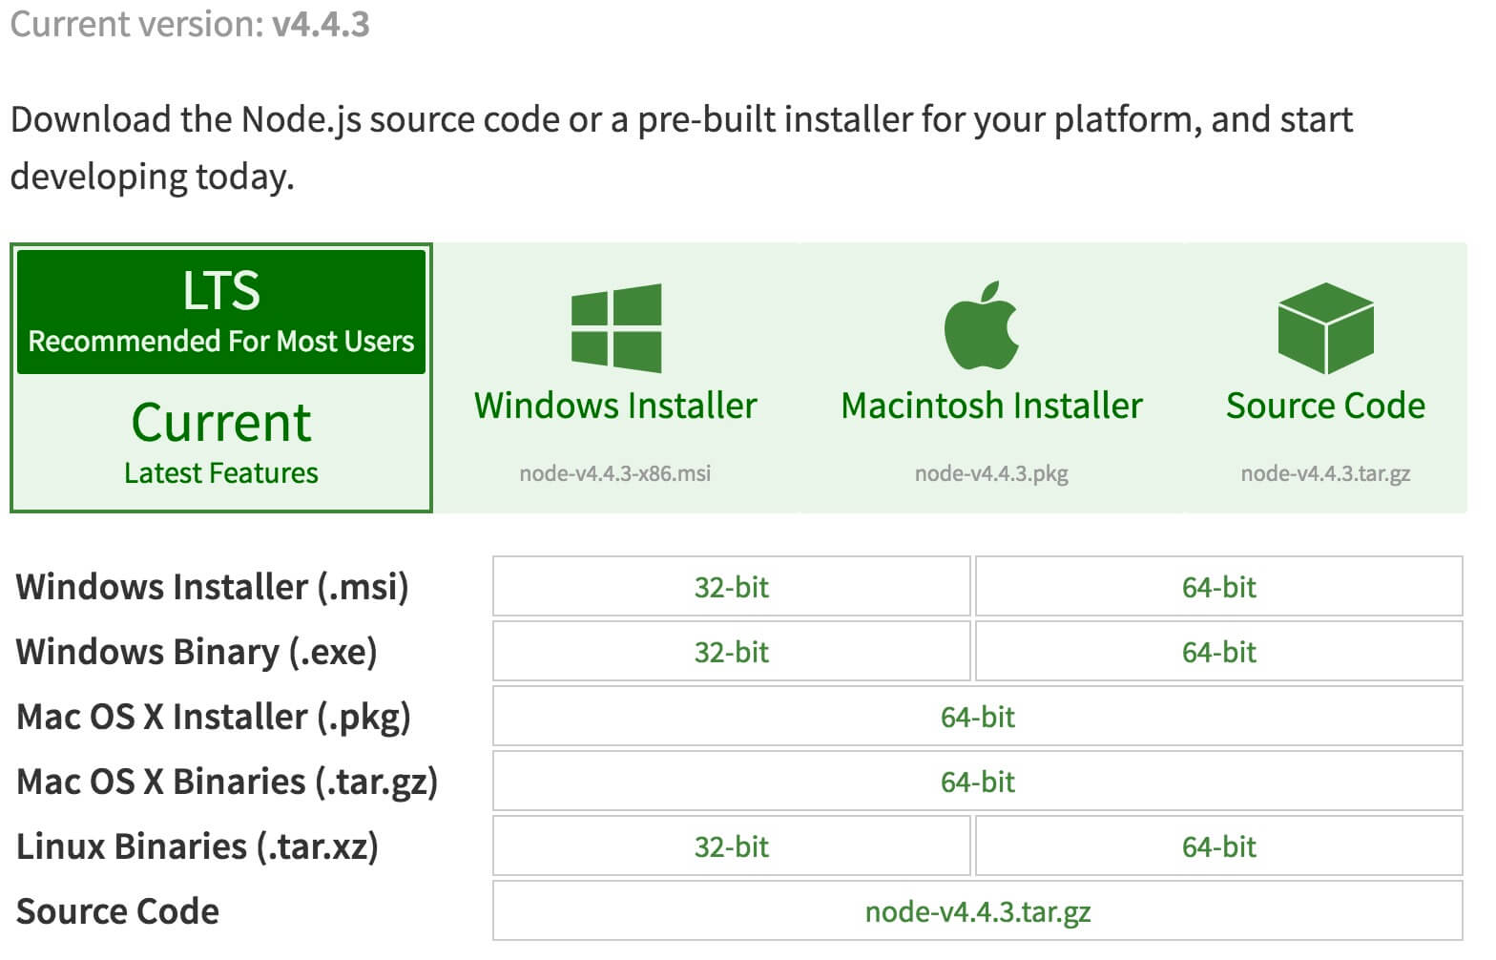
1.1.1 安装Node.js
Node.js安装包及源码下载地址为：https://nodejs.org/en/download/。

Slide 5

1.1.2 npm的使用场景及升级
NPM常见的使用场景有以下几种：
允许用户从NPM服务器下载别人编写的第三方包到本地使用。
允许用户从NPM服务器下载并安装别人编写的命令行程序到本地使用。
允许用户将自己编写的包或命令行程序上传到NPM服务器供别人使用。
通过输入 "npm -v" 来测试是否成功安装。命令如下，出现版本提示表示安装成功:
使用npm install npm -g 来升级到最新版的npm

Slide 6
1.1.3 使用npm命令安装模块
npm 安装 Node.js 模块语法格式如下：
$ npm install <Module Name>
以下实例，我们使用 npm 命令安装常用的 Node.js web框架模块 express:
$ npm install express
安装好之后，express 包就放在了工程目录下的 node_modules 目录中，因此在代码中只需要通过 require('express') 的方式就好，无需指定第三方包路径。
var express = require('express');

Slide 7

1.1.4 全局安装与本地安装
本地安装
1. 将安装包放在 ./node_modules 下（运行 npm 命令时所在的目录），如果没有 node_modules 目录，会在当前执行 npm 命令的目录下生成 node_modules 目录。
2. 可以通过 require() 来引入本地安装的包。
全局安装
1. 将安装包放在 /usr/local 下或者你 node 的安装目录。
2. 可以直接在命令行里使用。
npm 的包安装分为本地安装（local）、全局安装（global）两种，从敲的命令行来看，差别只是有没有-g而已

Slide 8
1.1.5 Package.json
package.json 位于模块的目录下，用于定义包的属性。
通常使用npm init来生成package.json，其中声明了开发者，以及依赖库等相关信息，完成后，其他人可以直接通过npm install来直接生成你所定义的开发环境，而不需要重新配置

Slide 9
1.1.6 Package.json属性说明
Package.json 属性说明
name - 包名。
version - 包的版本号。
description - 包的描述。
homepage - 包的官网 url 。
author - 包的作者姓名。
contributors - 包的其他贡献者姓名。
dependencies - 依赖包列表。如果依赖包没有安装，npm 会自动将依赖包安装在 node_module 目录下。
repository - 包代码存放的地方的类型，可以是 git 或 svn，git 可在 Github 上。
main - main 字段是一个模块ID，它是一个指向你程序的主要项目。就是说，如果你包的名字叫 express，然后用户安装它，然后require("express")。
keywords - 关键字

Slide 10



1.1.7 升级、卸载模块
卸载模块
我们可以使用以下命令来卸载 Node.js 模块。
更新模块
我们可以使用以下命令更新模块：
搜索模块
使用以下来搜索模块：

Slide 11
1.2.1 安装React
安装成功node.js后，我们就可以安装用官方提供的create-react-app，然后用它来安装react
npm install -g create-react-app
create-react-app hello-world
通过官方提供的安装方式，我们安装好之后，会是一个hello world的事例,我们接下来就可以在这个基础上直接进行react的相关开发，而不用去考虑如何搭建开发环境了，这个官方事例使用的是 webpack, Babel and ESLint，可以通过如下命令来启动：
//开发模式
npm run start（注：命令是start的话，可以省略run，即可以写成：npm start）
//打包发布
npm run build
//模块测试
npm run test
//语法检测
npm run eject

Slide 12
1.2.2 目录结构说明
node_modules
node.js模块库，开发中使用的模块，均在这个文件夹下，比如react
public
公共资源库，此文件夹下存放的是一些公共资源文件，比如index.html，比如图片文件等 在react开发中，index.html这个入口文件一般写好后就无需修改了
src
开发目录，我们的所有开发都会在这个目录下进行，一般会按照个人习惯划分目录，详细的目录划分，我们在dva实战中在讲解
.gitignore
github忽略文件，比如node_moudles这个文件夹，它本身是通过package.json中配置，通过npm安装生成的，并不需要我们保存和维护，所以保存这个文件夹到github上是不明智的，一般情况下，我们不想上传到github上的文件夹、文件都通过此文件进行配置
package.json
node.js声明文件，定义了这个项目所需要的各种模块,以及项目的配置信息(比如名称、版本、许可证等元数据)。
README.md
说明文件，一般放在根目录，用来说明项目的内容以及启动方式等。

Slide 13
2. JSX内置表达式
React 使用 JSX 来替代常规的 JavaScript。 JSX 是一个看起来很像 XML 的 JavaScript 语法扩展。 我们不需要一定使用 JSX，但它有以下优点：
JSX 执行更快，因为它在编译为 JavaScript 代码后进行了优化。
它是类型安全的，在编译过程中就能发现错误。
使用 JSX 编写模板更加简单快速。
注意1：如果不是通过webpack打包，而是通过html引入的话，script 必须使用<script type="javasript/jsx"></javasript>才能让html正确的加载到react的语法，当然，为了更好的体验，本章我们特意使用了html引入的方式来学习，而不是webpack打包，同时需要注意的是，我们并没有使用<script type="javasript/jsx"></javasript>,而是使用了<script type="text/babel"></script>，是因为既然我们学习了ES6的语法，那么就尽可能的使用它来记住它。
注意2：由于 JSX 就是 JavaScript，一些标识符像 class 和 for 不建议作为 XML 属性名。作为替代，React DOM 使用 className 和 htmlFor 来做对应的属性。

Slide 14
2.1 使用JSX
JSX 看起来类似 HTML ，我们可以看下实例:
我们可以在以上代码中嵌套多个 HTML 标签，但是需要使用一个 div 元素包裹它，来保证返回值永远只有一个元素,如果向下面这样写,就会发生错误:
同级的元素有三个 h1、h2、p这样React无法区分哪个是顶级元素，会报错。
ReactDOM.render(
<div>
<h1>React教程</h1>
<h2>欢迎学习 React</h2>
<p data-myattribute = "somevalue">这是属于React的Hello World!</p>
</div>
,
document.getElementById('example')
);
//错误的示例
ReactDOM.render(
<h1>React教程</h1>
<h2>欢迎学习 React</h2>
<p data-myattribute = "somevalue">这是一个很不错的 JavaScript 库!</p>
,
document.getElementById('example')
);

Slide 15
2.2 JavaScript 表达式
我们可以在 JSX 中使用 JavaScript 表达式。表达式写在花括号 {} 中。实例如下：
在 JSX 中不能使用 if else 语句，但可以使用 conditional (三元运算) 表达式来替代。以下实例中如果变量 i 等于 1 浏览器将输出 true, 如果修改 i 的值，则会输出 false.
ReactDOM.render(
<div>
<h1>{1+1}</h1>
</div>
,
document.getElementById('example')
);
ReactDOM.render(
<div>
<h1>{i == 1 ? 'True!' : 'False'}</h1>
</div>
,
document.getElementById('example')
);

Slide 16
2.3 样式
React 推荐使用内联样式。我们可以使用 camelCase 语法来设置内联样式. React 会在指定元素数字后自动添加 px 。以下实例演示了为 h1 元素添加 myStyle 内联样式：
var myStyle = {
fontSize: 100,
color: '#FF0000'
};
ReactDOM.render(
<h1 style = {myStyle}>React教程</h1>,
document.getElementById('example')
);

Slide 17
2.4 注释
注释需要写在花括号中，实例如下：
ReactDOM.render(
<div>
<h1>React教程</h1>
{/*注释...*/}
</div>,
document.getElementById('example')
);

Slide 18
2.5 数组
JSX 允许在模板中插入数组，数组会自动展开所有成员：
var arr = [
<h1>React教程</h1>,
<h2>学的不仅是技术，更是梦想！</h2>,
];
ReactDOM.render(
<div>{arr}</div>,
document.getElementById('example')
);

Slide 19
3 React 组件
如何使用组件使得我们的应用更容易来管理。 上一章使用了html引入的方式来开发，但是实际开发中，我们并不会用这么low的方式，而是使用webpack打包的方式，让代码更加优雅，更加便于维护。 接下来的章节中，我们将要统一使用这种模式来开发。

Slide 20
3.1 Hello World
接下来我们是用组件来封装Hello World
首先import react库，然后定义了HelloWorld这个组件，并使用export暴露出去。 所有组件类都必须有自己的 render 方法，用于输出组件。
//组件
import React from 'react';
class HelloWorld extends React.Component{
render(){
return (
<div>Hello World,{this.props.name}</div>
);
}
}
export default HelloWorld;

Slide 21
接下来就是在index.js中使用组件：
这里我们同时使用了react-dom，所以也引入了react-dom，HelloWorld的引入方式同react一样，只不过需要注意路径正确。 在<HelloWorld name="yang.xiaolong" />中把name这个属性传递给了子组件，然后在子组件中通过this.props.name获取。
注意，组件类的第一个字母必须大写，否则会报错，比如HelloWorld不能写成helloWorld。另外，组件类只能包含一个顶层标签，否则也会报错。
import React from 'react';
import ReactDOM from 'react-dom';
import HelloWorld from './component/HelloWorld';
import './index.css';
ReactDOM.render(
<HelloWorld name="yang.xiaolong" />,
document.getElementById('root')
);

Slide 22
3.2 多嵌套组件
单个组件完成后，接下来就可以解决如何组合使用组件，如何套用组件了 首先定义组件，先定义两个同级的子组件：
//FirstChildComponent.js
import React from 'react';
class FirstChildComponent extends React.Component{
render(){
return <div>这个是组件一，父组件传过来的值为: <span style={{color:'red'}}>{this.props.name}</span></div>;
}
}
export default FirstChildComponent;
//SecondChildComponent.js
import React from 'react';
import GrandsonComponent from './GrandsonComponent';
class SecondChildComponent extends React.Component{
render(){
return (
<div>
<div>这个是组件二，父组件传过来的值为: <span style={{color:'red'}}>{this.props.name}</span></div>
<h5>子组件里面依然可以嵌套组件：</h5>
<GrandsonComponent name={this.props.name} />
</div>
);
}
}
export default SecondChildComponent;

Slide 23
上面代码中，我们在组件二中，又做了一层嵌套，给子组件又嵌套了一层子组件，其中的属性name，依然从顶级的父组件中传入
//GrandsonComponent.js
import React from 'react';
class GrandsonComponent extends React.Component{
render(){
return (
<div>这个是“子-子组件”，“父-父组件”传过来的值为: <span style={{color:'red'}}>{this.props.name}</span></div>
);
}
}
export default GrandsonComponent;

Slide 24
我们将这个组件嵌套进了组件二中，这样，就有了同级的组件嵌套以及多级的组件嵌套了，然后写一个父组件，将组件一、二组合进来：
import React from 'react';
import FirstChildComponent from './FirstChildComponent';
import SecondChildComponent from './SecondChildComponent';
class ParentComponent extends React.Component{
render(){
return (
<div>
<h1>这是父组件的页面</h1>
<h3>这里嵌套了第一个子组件：</h3>
<FirstChildComponent name="父组件的值-1" />
<h3>这里嵌套了第二个子组件：</h3>
<SecondChildComponent name="父组件的值-2" />
</div>
);
}
}
export default ParentComponent;

Slide 25
接下来就可以在index.js中使用了
import React from 'react';
import ReactDOM from 'react-dom';
import ParentComponent from './component/ParentComponent';
import './index.css';
ReactDOM.render(
<ParentComponent/>,
document.getElementById('root')
);

Slide 26
3.3 组件的三种写法
React推出后，出于不同的原因先后出现三种定义react组件的方式，殊途同归；具体的三种方式：
函数式定义的无状态组件
es5原生方式React.createClass定义的组件
es6形式的extends React.Component定义的组件
虽然有三种方式可以定义react的组件，那么这三种定义组件方式有什么不同呢？或者说为什么会出现对应的定义方式呢？下面就简单介绍一下。

Slide 27
3.3.1无状态函数式组件
创建无状态函数式组件形式是从React 0.14版本开始出现的。它是为了创建纯展示组件，这种组件只负责根据传入的props来展示，不涉及到要state状态的操作。具体的无状态函数式组件，其官方指出：
在大部分React代码中，大多数组件被写成无状态的组件，通过简单组合可以构建成其他的组件等；这种通过多个简单然后合并成一个大应用的设计模式被提倡。
无状态函数式组件形式上表现为一个只带有一个render方法的组件类，通过函数形式或者ES6 arrow function的形式在创建，并且该组件是无state状态的。
具体的创建形式如下：
//Function写法
function HelloComponent({name}}) {
return <div>Hello {name}</div>
}
//es6 stateless写法
const HelloComponent = ({name}) => <div>Hello {name}</div>

Slide 28
3.3.1无状态函数式组件
无状态组件的创建形式使代码的可读性更好，并且减少了大量冗余的代码，精简至只有一个render方法，大大的增强了编写一个组件的便利，除此之外无状态组件还有以下几个显著的特点：
1. 组件不会被实例化，整体渲染性能得到提升 因为组件被精简成一个render方法的函数来实现的，由于是无状态组件，所以无状态组件就不会在有组件实例化的过程，无实例化过程也就不需要分配多余的内存，从而性能得到一定的提升。
2. 组件不能访问this对象 无状态组件由于没有实例化过程，所以无法访问组件this中的对象，例如：this.ref、this.state等均不能访问。若想访问就不能使用这种形式来创建组件
3. 组件无法访问生命周期的方法 因为无状态组件是不需要组件生命周期管理和状态管理，所以底层实现这种形式的组件时是不会实现组件的生命周期方法。所以无状态组件是不能参与组件的各个生命周期管理的。
4. 无状态组件只能访问输入的props，同样的props会得到同样的渲染结果，不会有副作用无状态组件被鼓励在大型项目中尽可能以简单的写法来分割原本庞大的组件，未来React也会这种面向无状态组件在譬如无意义的检查和内存分配领域进行一系列优化，所以只要有可能，尽量使用无状态组件。

Slide 29
3.3.2 React.createClass
React.createClass是react刚开始推荐的创建组件的方式，这是ES5的原生的JavaScript来实现的React组件。
具体的创建形式如下：
var InputControlES5 = React.createClass({
propTypes: {//定义传入props中的属性各种类型
initialValue: React.PropTypes.string
},
defaultProps: { //组件默认的props对象
initialValue: '’
},
// 设置 initial state
getInitialState: function() {//组件相关的状态对象
return { text: this.props.initialValue || 'placeholder' };
}, handleChange: function(event) {
this.setState({ //this represents react component instance
text: event.target.value });
},
render: function() {
return ( <div> Type something: <input onChange={this.handleChange} value={this.state.text} /> </div> );
}
});

Slide 30
3.3.2 React.createClass
与无状态组件相比，React.createClass和后面要描述的React.Component都是创建有状态的组件，这些组件是要被实例化的，并且可以访问组件的生命周期方法。但是随着React的发展，React.createClass形式自身的问题暴露出来
React.createClass会自绑定函数方法（不像React.Component只绑定需要关心的函数）导致不必要的性能开销，增加代码过时的可能性。
React.createClass的mixins不够自然、直观；React.Component形式非常适合高阶组件（Higher Order Components--HOC）,它以更直观的形式展示了比mixins更强大的功能，并且HOC是纯净的JavaScript，不用担心他们会被废弃。HOC可以参考无状态组件(Stateless Component) 与高阶组件。

Slide 31
3.3.3 React.Component
React.Component是以ES6的形式来创建react的组件的，是React目前极为推荐的创建有状态组件的方式，最终会取代React.createClass形式；相对于 React.createClass可以更好实现代码复用。将上面React.createClass的形式改为React.Component形式如下：
class InputControlES6 extends React.Component {
constructor(props) {
super(props); // 设置 initial state
this.state = {
text: props.initialValue || 'placeholder’
}; // ES6 类中函数必须手动绑定
this.handleChange = this.handleChange.bind(this);
}
handleChange(event) {
this.setState({
text: event.target.value
});
}
render() {
return (
<div>
Type something:
<input onChange={this.handleChange}
value={this.state.text} />
</div>
);
}}
InputControlES6.propTypes = {
initialValue: React.PropTypes.string
};
InputControlES6.defaultProps = {
initialValue: '’
};

Slide 32
3.3.3 React.Component
由于React团队已经声明React.createClass最终会被React.Component的类形式所取代。但是在找到Mixins替代方案之前是不会废弃掉React.createClass形式。所以： 能用React.Component创建的组件的就尽量不用React.createClass形式创建组件。 除此之外，创建组件的形式选择还应该根据下面来决定：
1. 只要有可能，尽量使用无状态组件创建形式。
2. 否则（如需要state、生命周期方法等），使用React.Component这种es6形式创建组件。

Slide 33
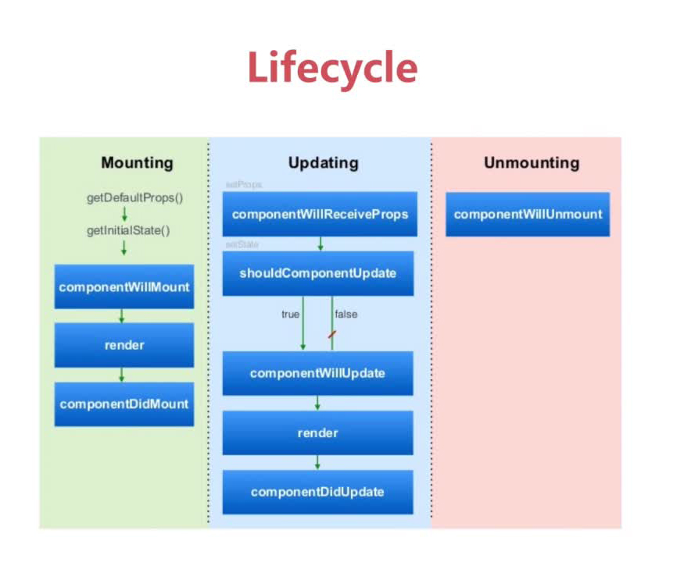
4 组件的生命周期
组件的生命周期可分成三个状态：
Mounting：已插入真实 DOM
Updating：正在被重新渲染
Unmounting：已移出真实 DOM
如图所示：

Slide 34
4.1 五种处理函数
React 为每个状态都提供了两种处理函数，will 函数在进入状态之前调用，did 函数在进入状态之后调用，三种状态共计五种处理函数。
此外，React 还提供两种特殊状态的处理函数。
//在渲染前调用,在客户端也在服务端。
componentWillMount()
//在第一次渲染后调用，只在客户端。之后组件已经生成了对应的DOM结构，可以通过this.getDOMNode()来进行访问。 如果你想和其他JavaScript框架一起使用，可以在这个方法中调用setTimeout, setInterval或者发送AJAX请求等操作(防止异部操作阻塞UI)。
componentDidMount()
//在组件接收到新的props或者state但还没有render时被调用。在初始化时不会被调用。
componentWillUpdate(object nextProps, object nextState)
//在组件完成更新后立即调用。在初始化时不会被调用。
componentDidUpdate(object prevProps, object prevState)
//在组件从 DOM 中移除的时候立刻被调用。
componentWillUnmount()
//在组件接收到一个新的prop时被调用。这个方法在初始化render时不会被调用。
componentWillReceiveProps(object nextProps)：已加载组件收到新的参数时调用
//返回一个布尔值。在组件接收到新的props或者state时被调用。在初始化时或者使用forceUpdate时不被调用。 可以在你确认不需要更新组件时使用。
shouldComponentUpdate(object nextProps, object nextState)：组件判断是否重新渲染时调用

Slide 35
4.2 Mounted阶段
看下面的示例代码：
打开控制台，就能够看到Mounted阶段的执行顺序，关于state和props的区别，我们会单独开一个章节来学习，这里只需要简单的区分为：props为父组件传递过来的参数，一般不能再当前组件上修改，state属于当前组件自己的属性，可以修改。
import React from 'react';
class Mounted extends React.Component{
constructor(props) {
super(props);
this.state = {date: new Date().getTime()};
}
componentDidMount(){
console.log('componentDidMount()');
}
componentWillMount(){
console.log('componentWillMount()');
}
render(){
console.log('开始执行render()');
return div>Hello World，props:{this.props.name},state:{this.state.date}</div>;
}
}
export default Mounted;

Slide 36
4.3 update阶段
看下面的代码： 首先写一个子组件，用来接收props
import React from 'react';
export default class TextComponent extends React.Component {
componentWillMount() {
console.log('Component WILL MOUNT!')
}
componentDidMount() {
console.log('Component DID MOUNT!')
}
componentWillReceiveProps(newProps) {
console.log('Component WILL RECEIVE PROPS!')
}
shouldComponentUpdate(newProps, newState) {
if (newProps.myNumber <= 10) {return true;} else {return false;}
}
componentWillUpdate(nextProps, nextState) {
console.log('Component WILL UPDATE!');
}
componentDidUpdate(prevProps, prevState) {
console.log('Component DID UPDATE!')
}
componentWillUnmount() {
console.log('Component WILL UNMOUNT!')
}
render() {
return (
<div>h3>{this.props.myNumber}</h3></div>
);
}
}

Slide 37
这里我们将定义class和export写在一起了，是因为我们只有这么一个class需要export，如果存在多个的话，不建议这么写，会造成逻辑不清晰 接下来，来编写Update测试：
初始化 state ， setNewnumber 用于更新 state。 state的更新，会触发子组件TextComponent的重新渲染，由此可以在TextComponent中查看生命周期。 同时我们对shouldComponentUpdate做了处理，来理解React的性能优化，我们假定一个条件（num>=10）以后，为了性能，就不在进行render渲染了。
import React from 'react';
import TextComponent from './TextComponent';
class Update extends React.Component {
constructor(props) {
super(props)
this.state = {
data: 0
}
}
setNewNumber() {
this.setState({data: this.state.data + 1})
}
render() {
return (
<div>
<button onClick={this.setNewNumber.bind(this)}>点击计数</button>
<TextComponent myNumber={this.state.data}/>
</div>
);
}
}
export default Update;

Slide 38
4.4 UnMount阶段
为了便于测试，我们继续使用TextComponent，之前其实已经在这个组件中加入了代码，只不过该组件并未执行Unmount，所以没有执行而已：
接下来我们来看Unmount的例子
componentWillUnmount() {
console.log('Component WILL UNMOUNT!')
}
import React from 'react';
import TextComponent from './TextComponent';
class UnMounted extends React.Component{
constructor(props){
super(props)
this.state = {isUnMounted: true};
}
hanldeChange(){
this.setState({isUnMounted:!this.state.isUnMounted})
}
render(){
console.log('开始执行render()');
return (
<div>
{this.state.isUnMounted?<div>去掉了TextComponent组件</div>:<TextComponent myNumber="这是TextComponent组件" />}
<div><button onClick={this.hanldeChange.bind(this)}>点击切换</button></div>
</div>
);
}
}
export default UnMounted;

